Slide 1

06
空 间 格 局

Slide 2
本章结构
空间格局 (spatial pattern)
表征空间实体在区域中的分布和配置，反映不同空间实体间相互作用关系的发生与发展，对于把握区域发展的规律具有重要作用。
点格局
空间句法
景观格局
凸空间
Ripley’s K 函数
空间关系的拓扑表达
空间句法形态变量
空间的连接关系
景观生态学理论
景观格局分析
景观格局指数
O-ring 函数
标准差椭圆

Slide 3
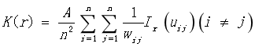
点格局
函数分析法 | Ripley’s K函数 | O-ring(t)函数
原理 | 考量样方（点图）内以某点为圆心，以一定长度r为半径的圆内的个体数目 | 在Ripley’s K函数的基础上演变而来，由圆环代替圆来进行计算，分离了特定距离的等级，消除了尺度上的累积效应
计算方法
其他指标

Slide 4
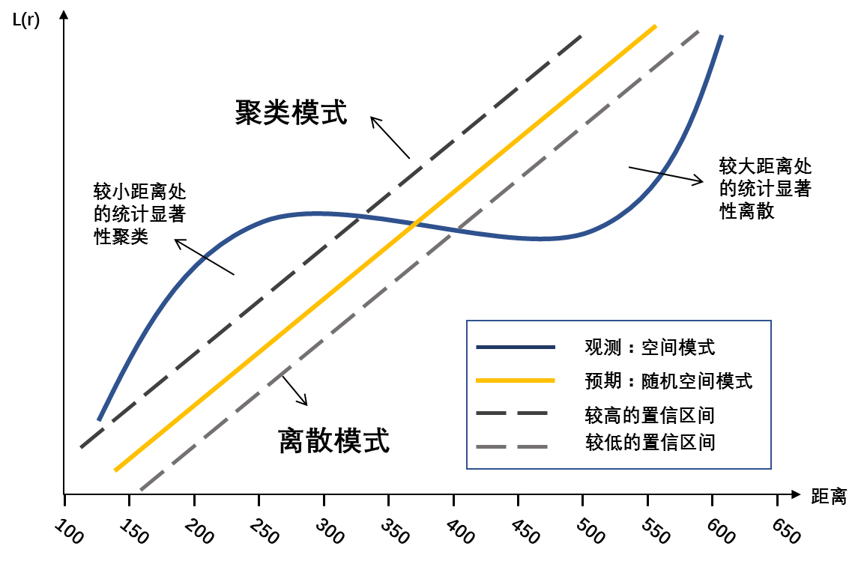
点格局
Ripley’s K函数
如果特定距离的 K 观测值大于 K 预期值，则与该距离（分析尺度）的随机分布相比，该分布的聚类程度更高。
未加权K函数结果
01
02
如果 K 观测值小于 K 预期值，则与该距离的随机分布相比，该分布的离散程度更高。
03
如果 K 观测值大于较高的置信区间值，则该距离的空间聚类具有显著性。
04
如果 K 观测值小于较低的置信区间值，则该距离的空间离散具有显著性。

Slide 5
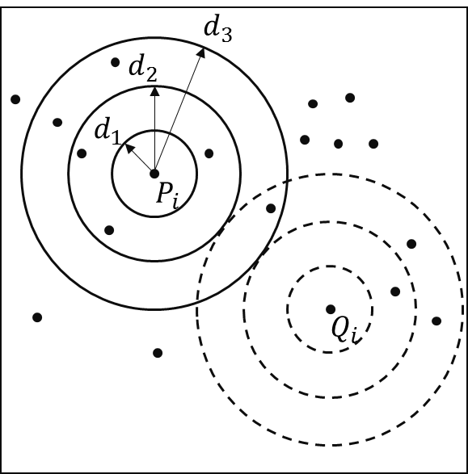
点格局
Ripley’s K函数
K函数计算
Step 1
在给定的初始半径r的情况下，分别以数据集中的每一个点实体Pi为中心画圆，计算数据集中落入该圆的点的个数，记为N(Pi)；对N(Pi)求和后除以点的总个数n，然后除以数据在研究区域内的平均分布密度（n除以研究区域的面积），即为K(r)。
Step 2
Ripley’s K函数包括了以某一距离（尺度）为半径的圆中的所有信息，随着距离（尺度）的增大，大距离（尺度）上的分析结果就包括了小距离（尺度）的信息，这种累积性的计算混淆了大尺度与小尺度的效应。
分别实施X对t₁的回归以及Y对u₁的回归。重复进行成分提取，直到能达到一个较满意的精度为止。

Slide 6
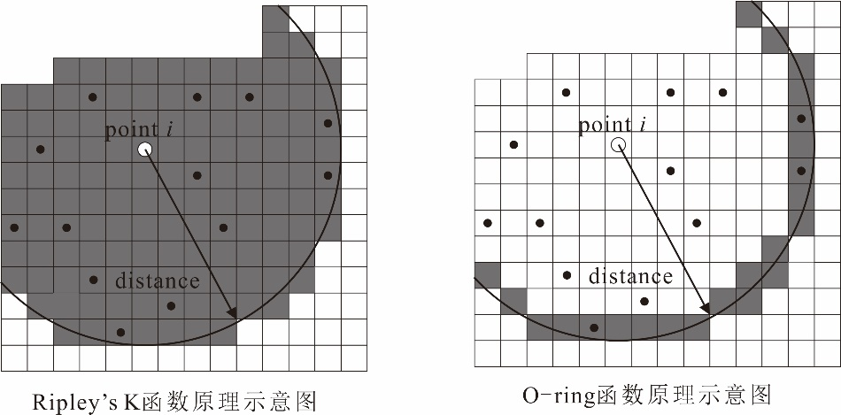
点格局
O-ring(t)函数
O-ring函数因采用圆环来代替Ripley’s K函数中的圆，从而可以有效消除尺度的累积效应.同时，该方法具有更高的灵敏性。

Slide 7
点格局
标准差椭圆模型
测量一组点或区域的趋势的一种常用方法便是分别计算x和y方向上的标准距离。这两个测量值可用于定义一个包含所有要素分布的椭圆的轴线。根据实体的位置点或受与要素关联的某个属性值影响的位置点来计算标准差椭圆。
圆心
旋转角度
x轴与y轴的标准差

Slide 8
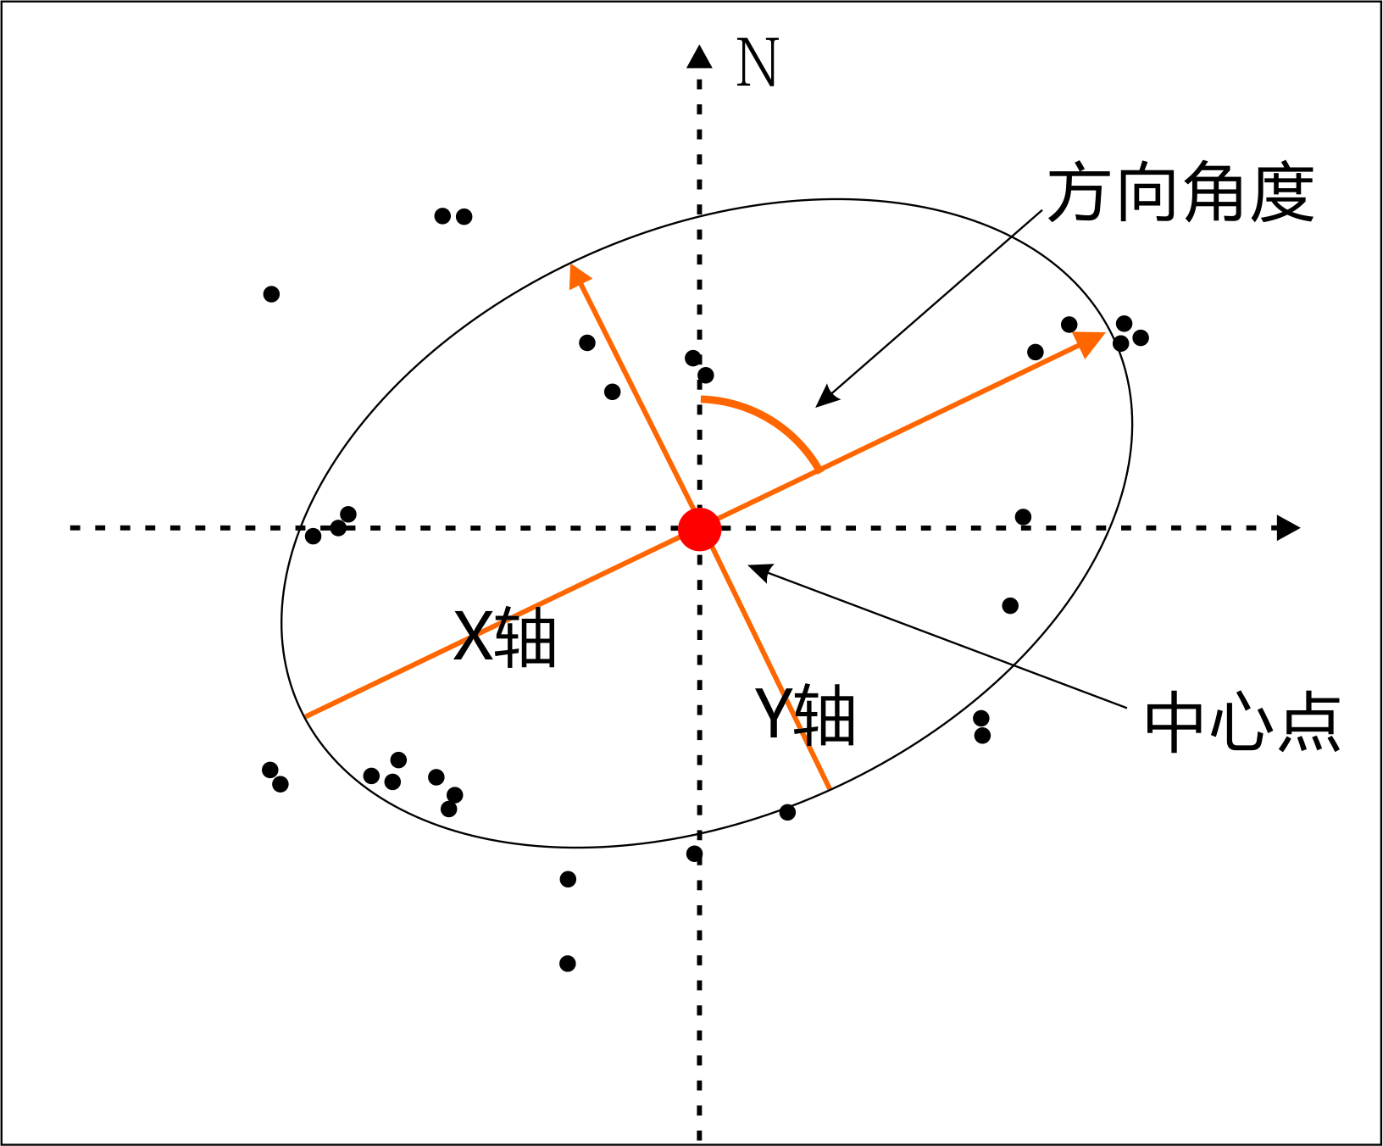
点格局
标准差椭圆模型
长半轴
数据分布的方向
短半轴
数据分布的范围
→
→
长短半轴的值差距（扁率） ↑
数据方向性 ↑
→
→
短半轴 ↓
数据向心力 ↑
在地图上标示一组犯罪行为的分布趋势可以确定该行为与特定要素（一系列酒吧或餐馆、某条特定街道等）的关系。
在地图上标示地下水井样本的特定污染可以指示毒素的扩散方式，这在部署减灾策略时非常有用。
对各个种族或民族所在区域的椭圆的大小、形状和重叠部分进行比较可以提供与种族隔离或民族隔离相关的深入信息。
绘制一段时间内疾病爆发情况的椭圆可建立疾病传播的模型

Slide 9
点格局
点格局优缺点
空间点格局方法最大限度地利用了点与点之间的距离信息，能够提供较为全面的空间尺度信息。
由于点格局分析基于所有空间实体， 对数据量要求较高。
优点1
缺点1
优
缺
点
点格局分析对空间内部或各空间实体间的差异缺乏关注，在揭示区域内部空间实体的相互关系方面不够准确。
缺点2
空间点格局分析法不仅可以对空间格局进行定量描述，也可以分析任意尺度上空间格局的相互关系，同时还能够分析空间实体的分布格局的最大聚集强度及其对应的尺度，为区域内空间格局的比较提供了方便。
优点2
点格局方法对空间异质性的探测不敏感。
缺点3

Slide 10
空间句法
基本概念
空间句法(Space Syntax)是拓扑研究方法的深化。主要用中心度和连接度两各拓扑学的概念来量化分析网络的优化程度，并在拓扑研究基础上增加了人在空间中的实际活动和空间结构感受，以及对空间社会性的认识。
直接连接
空间之间的连接关系
间接连接
凸空间
空间关系的拓扑学表达
空间句法形态变量计算

Slide 11
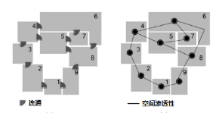
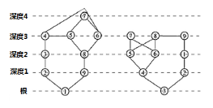
空间句法
空间关系的
拓扑学表达
形态指标
深度值(Depth)是基于J图的最基本的一个形态分析变量，它代表的是两空间/结点之间连接的最短距离/步数。
连接度(Connectivity)是和研究空间直接相连接的空间数目。
结构图示例 空间渗透性图解
控制值(Control value)是连接度的优化，表征一个空间对与之相交空间的控制程度，反映一个空间对周围空间影响程度。
整合度（Integration）反映了一个空间单元到系统中其他空间的便捷程度，是空间句法可达性的一种测度。
空间智能度（Spatial intelligence）表述了空间局部与整体连接特征的相互关系。
关系图解（Justified graph）

Slide 12
深度值 (Depth)
深度值指标表征某一结点距其他所有结点的最短距离
连接度 (Connect)
连接度指标表示系统中与第i个空间相交的其他单元空间的数目
空间句法形态
变量计算
控制值 (Control)
控制值指标表征一个空间对与之相交空间的控制程度，反映一个空间对周围空间的影响程度
总深度：
平均深度：
全局集成度（GInteg）与局部集成度（LInteg）
集成度指标反映了一个单元空间与系统中其他空间的集聚或离散程度
智能度（R²）
空间智能度（Spatial intelligence）表述了空间局部与整体连接特征的相互关系

Slide 13
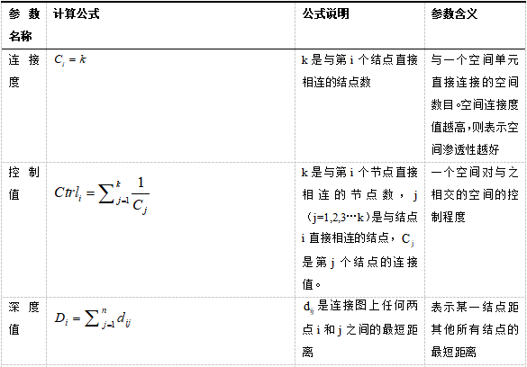
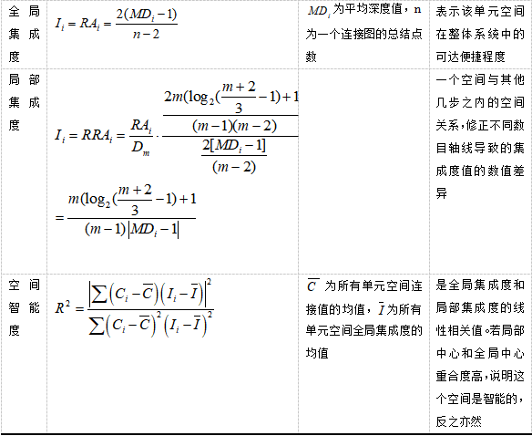
空间句法形态
变量计算

Slide 14
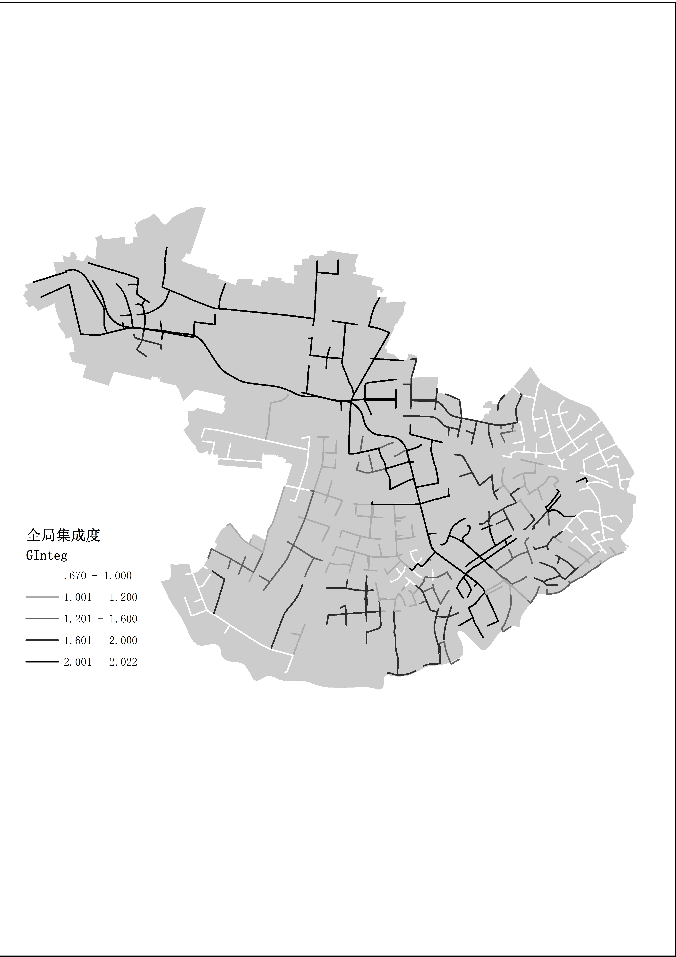
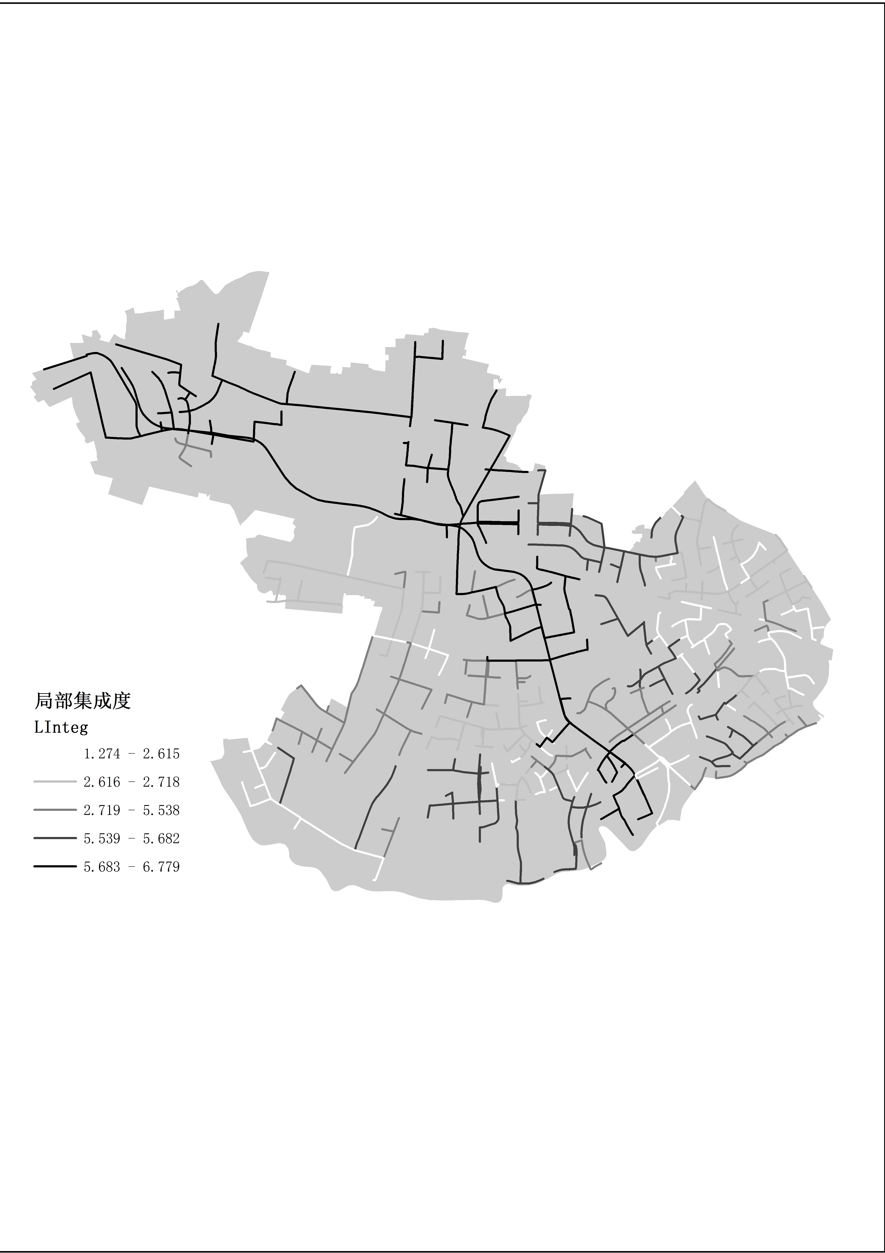
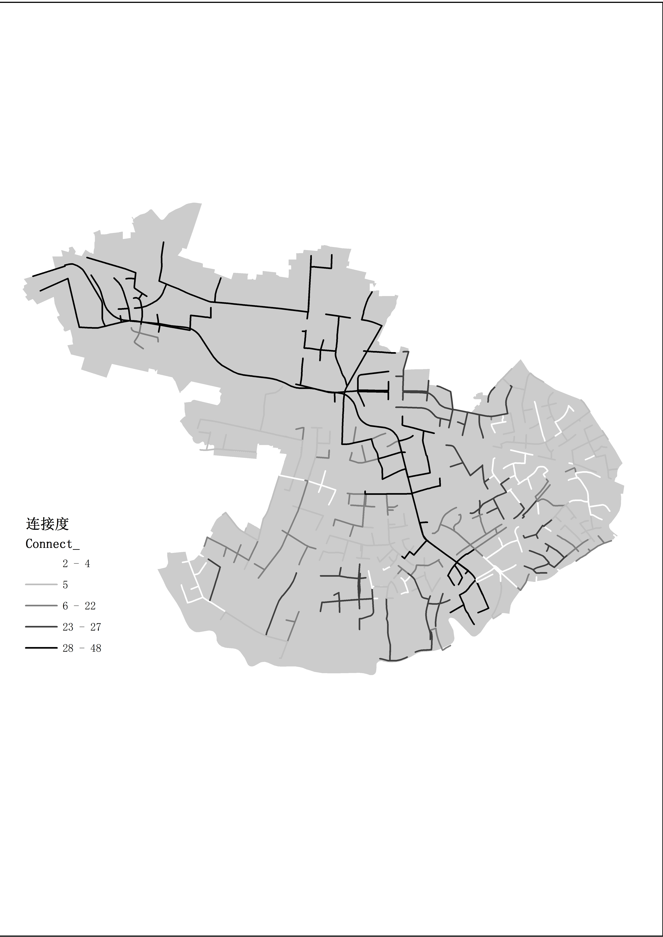

空间句法
轴线地图分析示例
线条颜色越深代表数值越高；
全局集成度：主要通达要道反映城市的中心；
局部集成度：局部中心及发展趋势；
空间智能度：全局集成度和局部集成度的线性相关值/系数；
2010年上海市某区域城市空间智能度为（0.7），全局集成度和局部集成度的相关性较高。说明该区域局部中心和全局中心重合度较高，能较好的带动城市经济社会发展，并伴随着复杂的经济、社会活动，使得空间单元内部的局部中心性特征更好地体现出来。
a全局集成度
b局部集成度
c 连接度
d 平均相对深度

Slide 15

景观格局
理论基础
景观
格局、过程与尺度
景观格局的特征
景观格局在地理学的应用
景观格局分析
景观格局分析方法
景观格局分析的层次与水平
可塑性面积单元问题
景观单元特征指数
景观异质性指数
景观要素空间关系指数
三维景观格局指数
景观指数的应用
景观指数分析软件
景观格局指数

Slide 16
景观格局
理论基础
01
景观由不同空间单元镶嵌组成，具有异质性
景观
02
景观是具有明显形态特征与功能联系的空间实体，其结构与功能具有相关性和地域性
景观是由各个在生态上和发生上共轭的、有规律结合在一起的最简单的地域单元所组成的复杂地域系统，并且是各要素相互作用的自然地理过程总体，这种相互作用决定了景观动态
03
景观既是生物的栖息地，更是人类的生存环境
景观是处于生态系统之上，区域之下的中间尺度，具有尺度性
04
05
景观具有经济、生态和文化的多重价值，表现为综合性

Slide 17
景观格局
理论基础
格局、过程与尺度
01.格局
02.过程
03.尺度
格局是一种空间格局，广义地讲，它包括景观组成单元的类型、数目以及空间分布与配置
过程强调事件或现象发生、发展的动态特征
尺度（scale）是指在研究某一物体或现象时所采用的空间或时间单位，同时又可指某一现象或过程在空间和时间上所涉及的范围和发生的频率

Slide 18
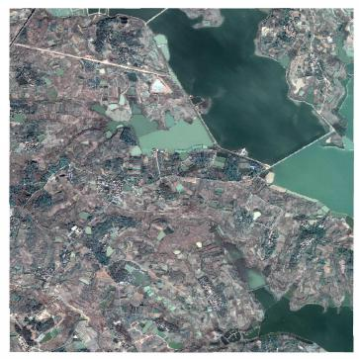
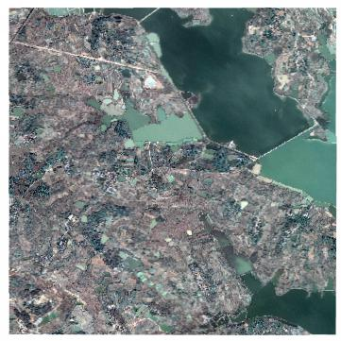
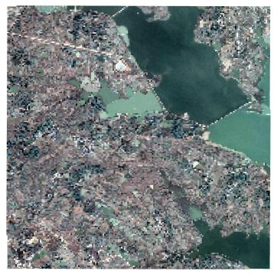
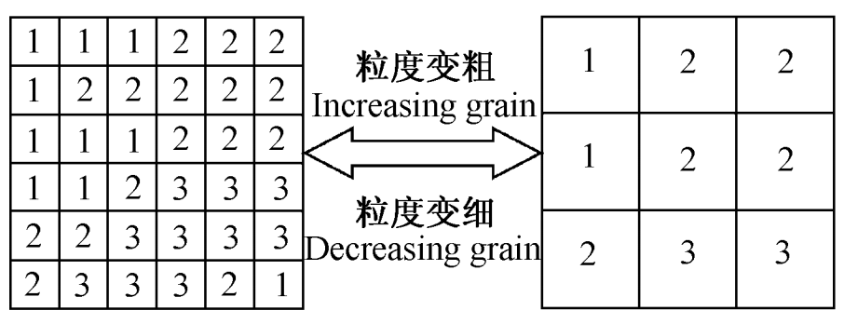
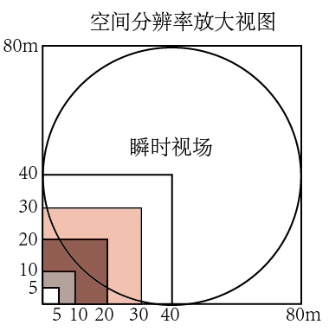
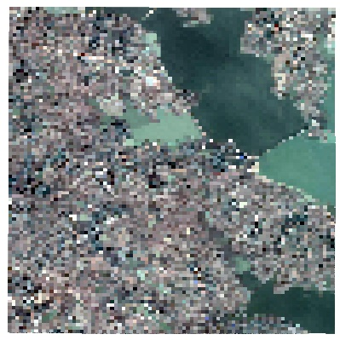
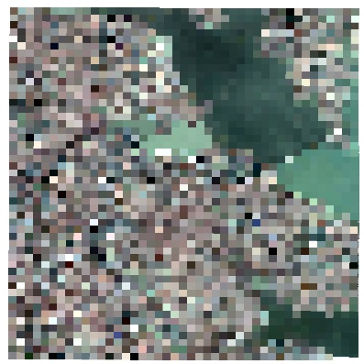
景观格局
理论基础
空间粒度指景观中最小可辨识单元所代表的特征长度、面积或体积（如样方、像元）；时间粒度是指某一现象或事件发生的（或取样的）频率或时间间隔。
幅度是指研究对象在空间或时间上的持续范围或长度。
5×5m
10×10m
20×20m
40×40m
80×80m
粒度的变化
空间分辨率与空间尺度

Slide 19
景观格局
斑块-廊道-基质模式
斑块
廊道
基质
斑块是外观上不同于周围环境的相对均质的非线性地表区域，具有相对同质性，是构成景观的基本结构和功能单元。
廊道是线性的景观单元，具有通道和阻隔的双重作用。的。
基质是面积最大、连通性最好的景观要素类型，影响能流、物流和物种流。
廊道的结构特征：
1.曲度
2.宽度
3.连通性
4.内环境
基质确定标准：
1.相对面积
2.连通度
3.控制程度
斑块在景观中不是独立存在的。
斑块性（Patchiness），也叫镶嵌度，普遍存在于各种地理要素的每一个时空尺度上。

Slide 20
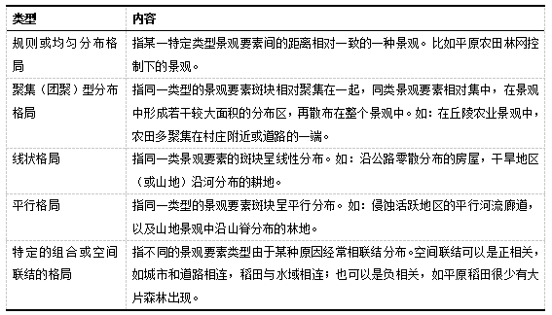
景观格局
景观格局类型

Slide 21
景观格局
景观格局特征
景观多样性
景观异质性
景观多样性（Landscape diversity）是指由不同类型生态系统构成的景观在格局、功能和动态方面的多样性或变异性，它反映了景观的复杂性程度。景观多样性包括3个方面的含义：
景观异质性（Heterogeneity）是指景观要素在空间上分布的不均匀性及复杂程度。景观异质性是空间梯度（Gradient）和空间斑块性（Patchiness）的综合反映：
1.斑块多样性：景观中斑块数量、大小和形状的多样性和复杂性
2.类型多样性：景观类型的丰富度，即景观类型（如农田、森林、草地等）的数目多少及其比例关系
3.格局多样性：是指景观类型空间镶嵌的多样性
1.空间梯度：沿某一方向景观特征有规律地逐渐变化的空间特征
2.空间斑块性：代表镶嵌结构，强调斑块的种类组成特征及其空间分布与配置的关系它主要表现在两个方面：一是组成要素的异质性；二是空间分布的异质性

Slide 22
景观格局
景观异质性
01.定义
景观异质性一般分为空间异质性和时间异质性。
空间异质性是指景观系统在空间分布上的不均匀性和复杂性，既包括二维平面的空间异质性，又包括垂直空间异质性及由二者组成的三维立体空间异质性。
时间异质性指景观系统特征在时间变化过程中分布的不均匀性和复杂性。
02.研究焦点
(1)景观空间异质性的发展和动态；
(2)异质性景观的相互作用和变化；
(3)空间异质性对地理和非地理过程的影响；
(4)空间异质性的管理。

Slide 23
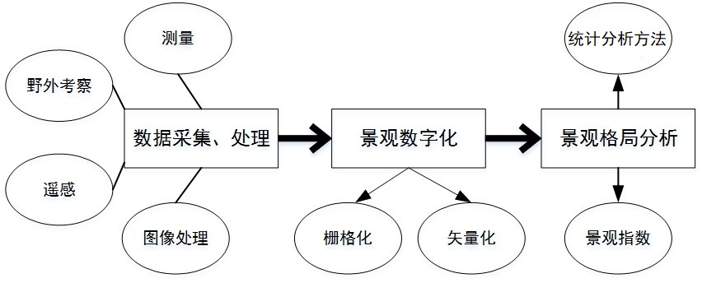
景观格局分析
01.目的
(1)确定产生和控制空间格局的因子及其作用机制；
(2)比较不同景观镶嵌体的特征和它们的变化；
(3)探讨空间格局的尺度性质；
(4)确定景观格局和功能过程的相互关系；
(5)为自然资源的合理管理提供有价值的参考。
02.步骤

Slide 24
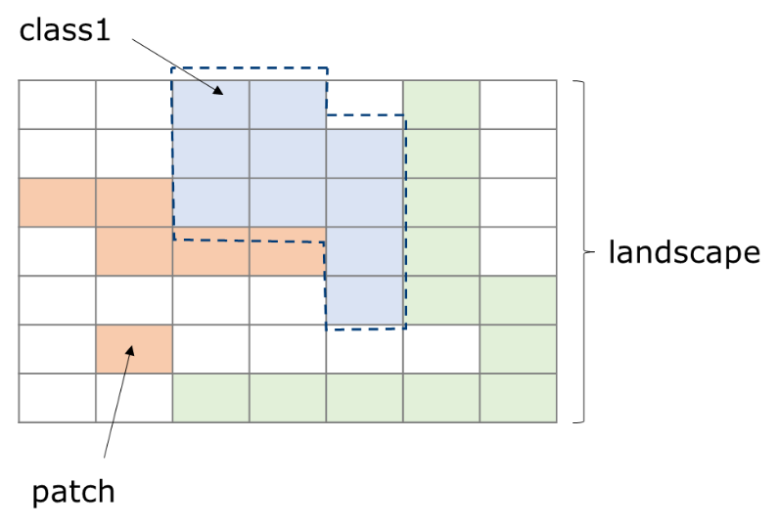
景观格局
景观格局分析
01.景观格局分析方法
数据类型 | 特征 | 方法举例
非空间数据 | 无取样点信息 | 方差分析、回归分析、信息论指数（多样性、均匀度指数）
点格局数据 | 取样空间位置是数据的一部分，变量取值在空间上非连续，程离散点分布 | 负二项分布参数k、最近邻体指数、聚块样方方差分析
定量网格数据 | 数值地图 | 自相关指数、相关图、方差图、分维数、聚块样方方差分析
定性网格数据 | 类型地图 | 多样性指数、分维数、斑块性指数、聚集度指数、共邻边统计量
02.景观格局分析的层次与水平
景观格局可以从三个层次来描述：斑块层次(patch level)、类型层次(class level)、整体景观层次(landscape level)。如图6-10所示，最小的单元为一个斑块，所有相同类型的斑块组成一个斑块类型，所有的斑块构成一个景观，景观中可以含有多种斑块类型。具体来说，斑块层次反映个体的结果特征，如每个斑块的周长；斑块类型层次反映属于相同类型的所有斑块的特征，如斑块密度（某类型斑块数量除以该类型所有斑块面积之和）；整体景观反映整体的空间结构、相互关系等特征。三种级别逐步扩大尺度，高度相关。

Slide 25
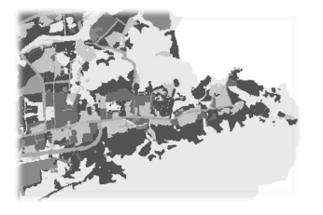
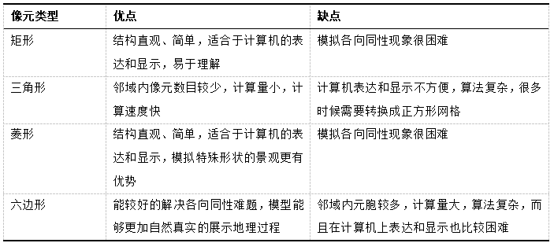
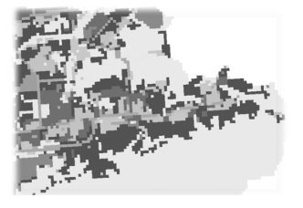
景观格局
格网
景观格局应用于地理学研究主要基于四个分析单元：格网、行政区、移动窗口、梯度。
15km
50km

Slide 26
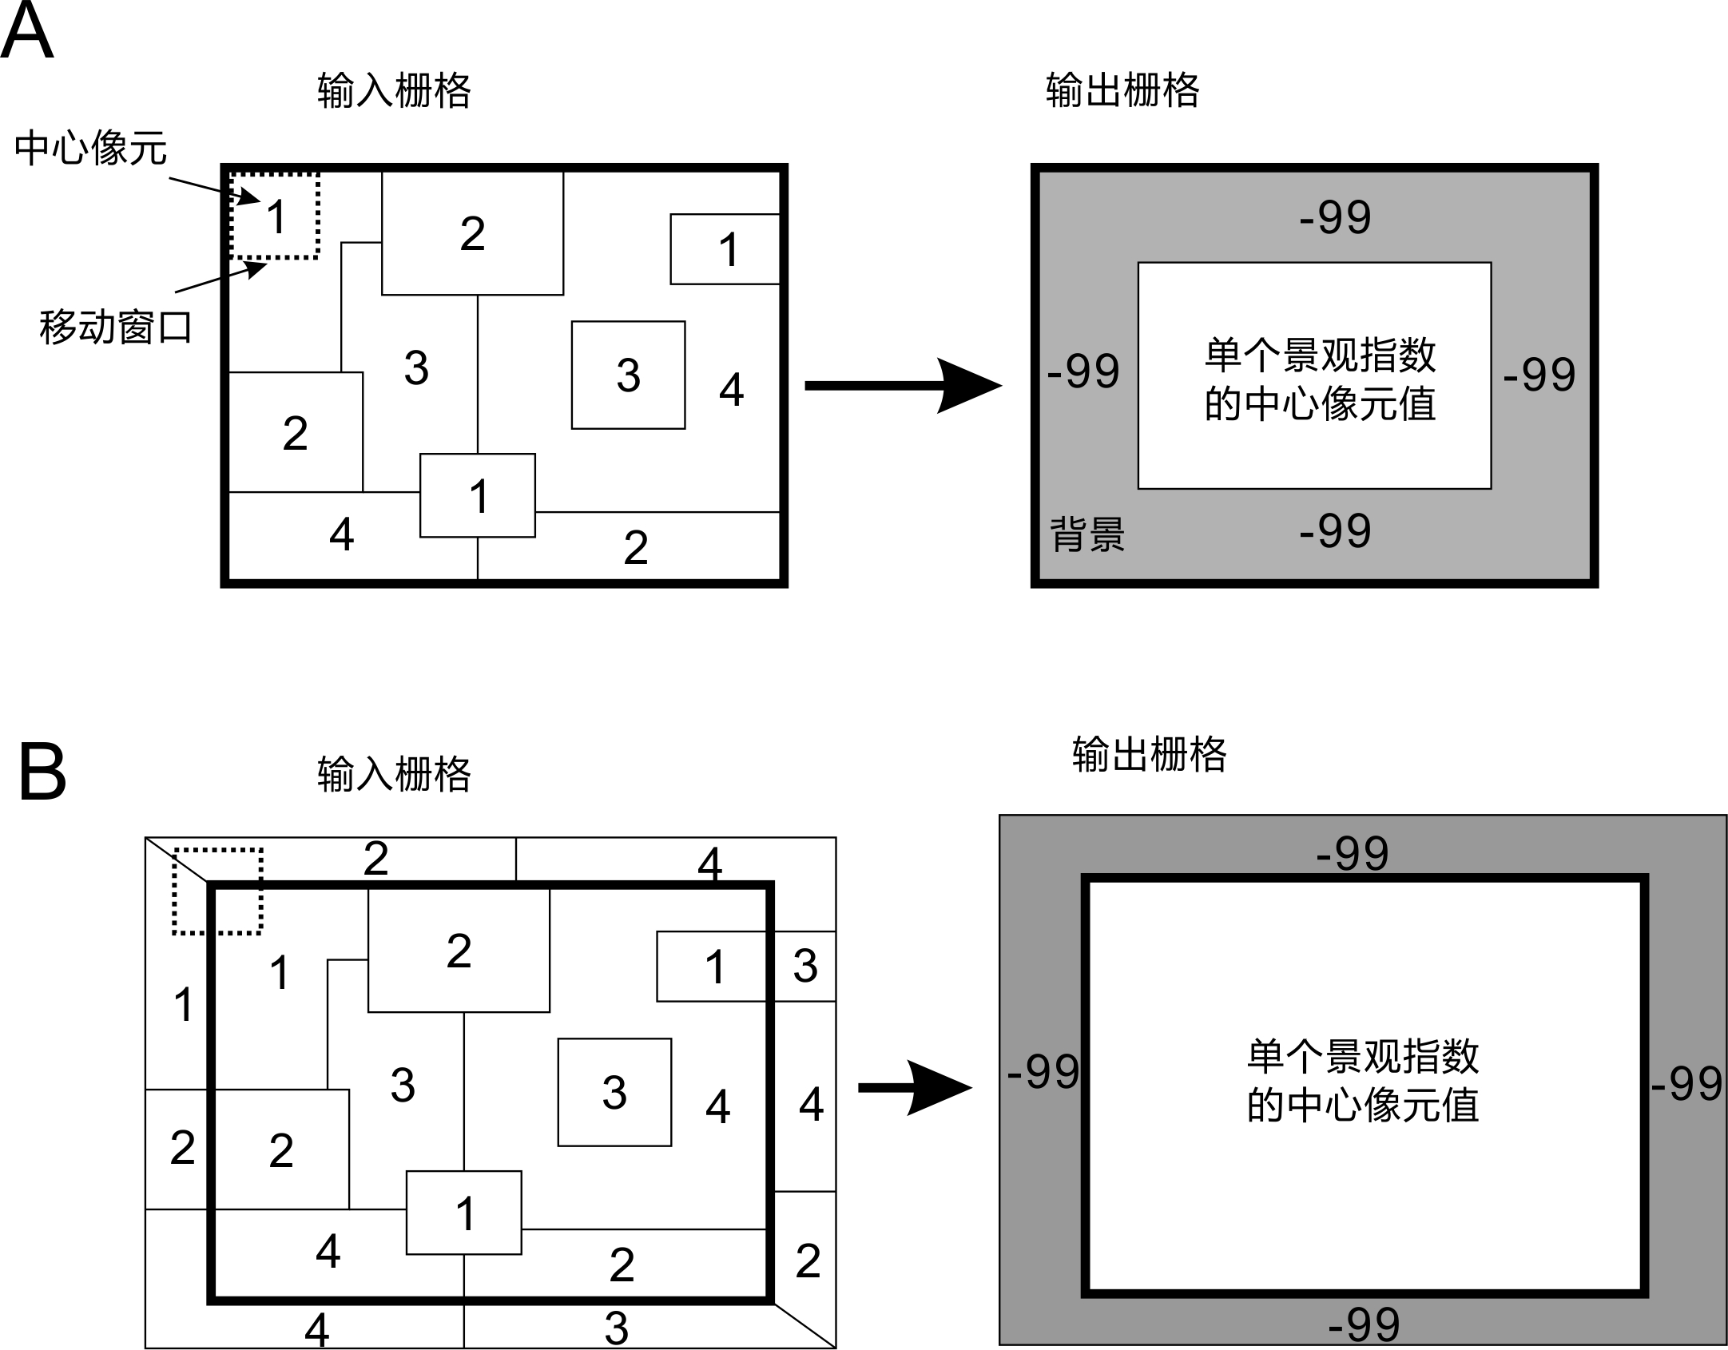
景观格局
行政区、移动窗口
许多地理研究与行政区划有关，因此可以从省、市、县、区、街道等行政区划尺度来计算景观格局指数，对比不同区域的景观格局特征。
在景观格局分析中，移动窗口法是观察景观格局指数空间变异状况的有效手段，通过将景观指数与有关环境因素相联系，能更好地将景观格局与自然、社会经济过程连接起来。
该方法可以较好地分析景观指数与空间变量的变异关系，以及判定研究区域的特征尺度。
其原理是在研究区内选取一定大小的窗口进行移动，形成新的可在GIS中运算的数据图形，实现在区域或地区尺度上对景观指标的量化。
1.输入一个没有边界的栅格，利用移动窗口可以为每一种类型指数输出一个栅格，其中条带在网格周边的窗口的宽度被赋予输出网格中的背景值；
2.景观边界至少与窗口一样宽，允许景观边界内（黑线）（即正值）的所有像元被赋予计算的中心像元值。

Slide 27
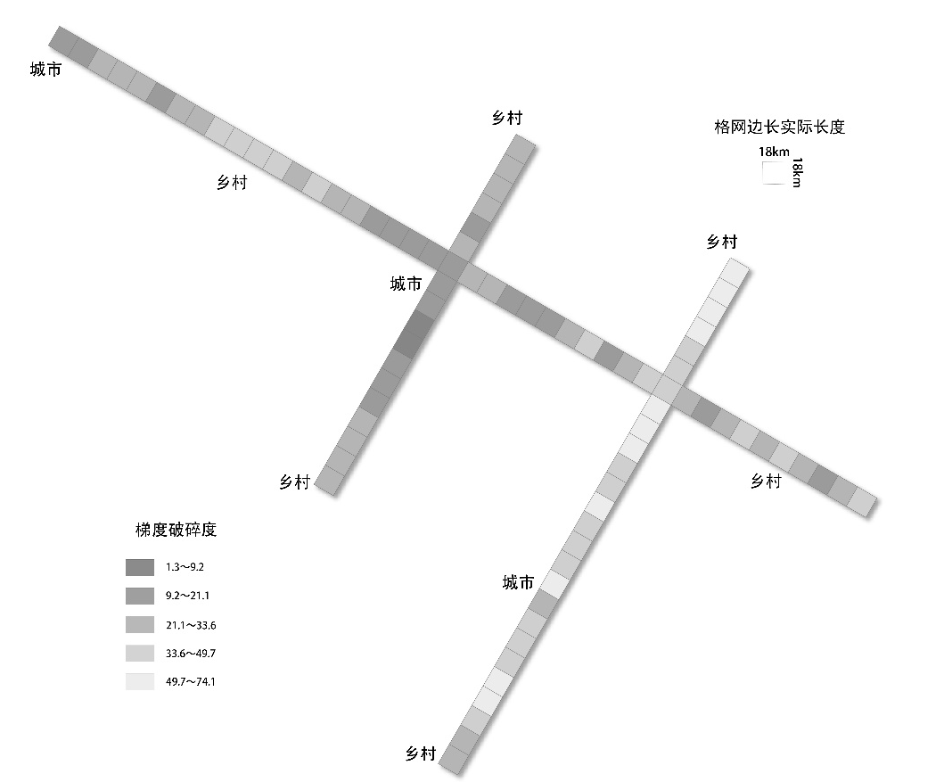
景观格局
梯度
该矩阵称为“帽子矩阵”，
梯度是指沿某一方向景观特征有规律地逐渐变化的空间特征。在景观分析中有时需要描述现象沿某一地理空间梯度的特征，这时就需要从梯度水平来研究。
通常以地理意义上的东、西、南、北、东北、东南、西北、西南八方向来设置梯度，或者根据地理景观自身的梯度特征的方向来设置，一般根据需要设置两条或以上的样带。

Slide 28
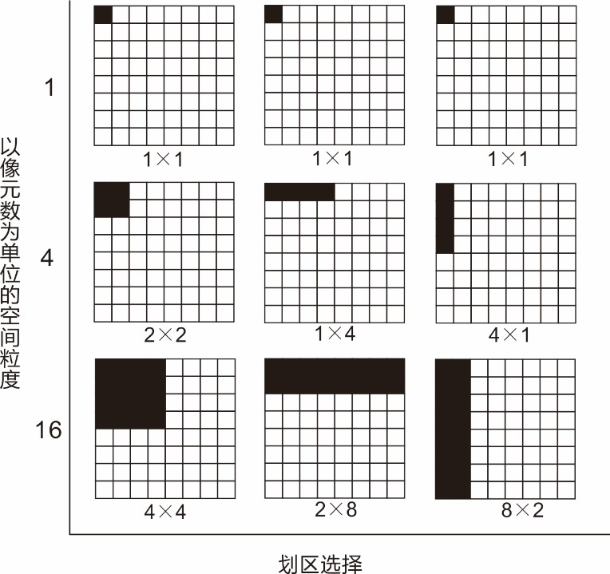
景观格局
可塑性面积单元问题
在景观研究中，我们用到的诸如遥感数据、土地利用数据等都是涉及面积的，这些数据也被称为面数据（Areal data）。在分析这些数据时有一个关键问题，即结果常常随面积单元（栅格像元或粒度）定义的不同而变化，这被称为可塑性面积单元问题。
因此，在不同层级上进行分析时，所得到的结果可能会不一致，这种不一致称为尺度效应（Scale effect）。它是指当空间数据经聚合而改变其粒度或栅格像元大小时，分析结果也随之变化的现象。
另外，在对从区域单元数相近的不同区划系统中获得的数据进行分析时，我们可以预期的分析结果也可能不一致，这被称为区划效应（Zoning effect）。
目前解决该问题主要有4种方法：
基本实体方法（Basic entity approach）
最优区划方法（Optimal zoning approach）
敏感性分析方法（Sensitivity analysis approach）
强调所研究变量的变化速率。

Slide 29
景观格局指数
景观格局指数可以用于景观组分特征分析，是一组能够高度浓缩景观格局信息，反映其结构组成和空间分布特征的简单定量指标。
景观格局指数包括景观单元特征指数
（Landscape characteristic index）
景观异质性指数
（Landscape heterogeneity index）
景观要素空间关系指数
（Landscape spatial relation index）
包括：
多样性指数（Diversity index）、
镶嵌度指数（Patchiness index）、
距离指数（Distance index）
破碎化指数（Fragmentation index）等
包括同类景观要素的空间关系和异质景观要素之间的空间关系指数，如最近邻体距离面积加权指数、空间关联分析系数等。
用于描述斑块面积、周长和斑块数等特征的指标

Slide 30
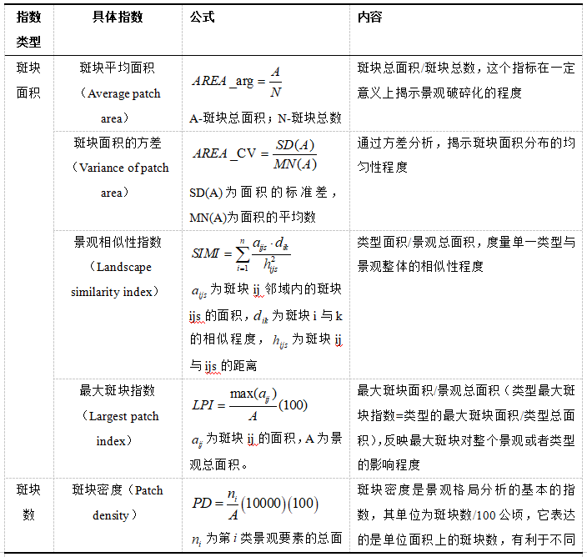
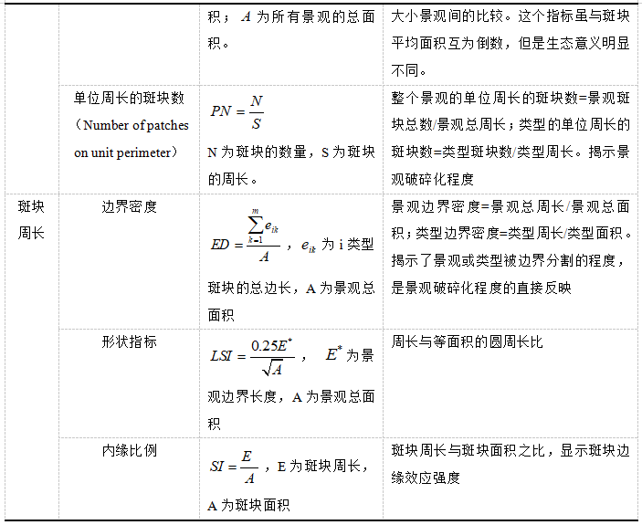
景观格局
景观单元特征指数

Slide 31
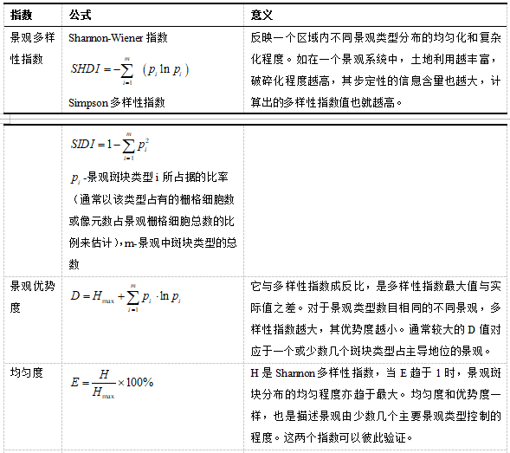
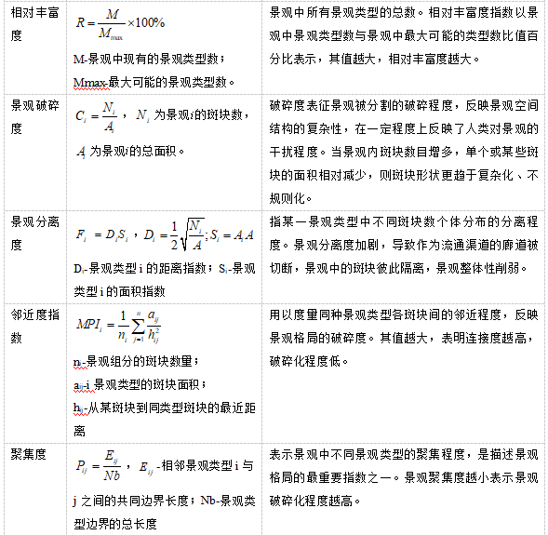
景观格局
景观异质性指数

Slide 32
景观格局
景观要素
空间关系指数
01.最近邻体距离（Euclidean nearest distance，ENN）
03.蔓延度（CONTAG）
ENN的值越大，说明同类型斑块间相隔距离越远，分布较离散；
反之，则说明同类型斑块间距离较近，呈团聚分布。
02.斑块聚合度（Aggregation Index，AI）
CONTAG 可描述景观里斑块类型的团聚程度或延展趋势，包含了空间信息。
CONTAG 较大，表明景观中的优势斑块类型形成了良好的连接；
反之，则表明景观是具有多种要素的散布格局，景观的破碎化程度较高。
AI基于同类型斑块像元间公共边界长度来计算。
当某类型中所有像元间不存在公共边界时，该类型的聚合程度最低；
而当类型中所有像元间存在的公共边界达到最大值时，具有最大的聚合指数。

Slide 33
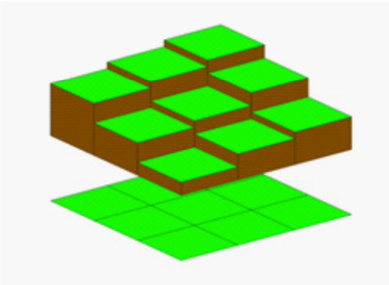
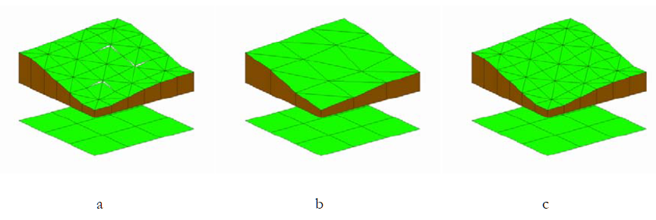
景观格局
三维景观格局指数
计算三维景观指数主要是利用数字高程模型（DEM），一般方法是首先将影像解译生成的栅格数据图像转成矢量数据格式，然后将此矢量数据格式的图与对应的DEM结合，计算对应像元的表面面积，最后求和得出各斑块的表面面积。
每个像元c由八个三角形取代，这三个三角形的共同顶点是正方形的中心。其他顶点在二维模型中对应于正方形c的顶点，以及其边缘的中点。它们的高度由相邻像元的高度决定。实际上，每个相邻单元c'的顶点v'的高程为
。对于这些三角形，可以使用标准公式计算面积和直径。这些值可用于调整标准景观指数。
简单的数字高程模型
原始地形的多面体模拟

Slide 34
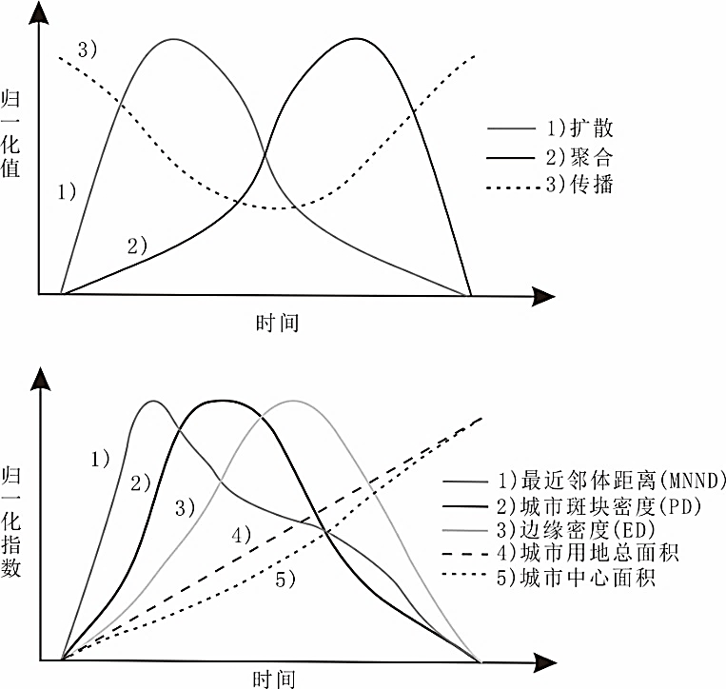
景观格局
景观指数的应用
景观指数的重要作用在于：它能够用来描述景观格局，进而建立景观结构与过程或现象的联系，更好地解释与理解景观功能。
城市化在时间和空间上呈现出由两个交替过程驱动的循环模式：扩散（Diffusion）——城市从现有中心的扩展到新的发展领域，传播(Contagion)——以现有城市地区的向外扩张和缺口填补为特征。
研究者进一步将他们的假设转化为可度量的景观指数的时间变化，上图反映了城市化初期扩散的主导性，在扩散过程开始和聚合过程结束时，传播率最高，在这之间达到最低值。下图为更具体的城市化空间模式，在城市化的一个完整扩散-聚合周期中，城市土地面积单调增加；城市斑块密度，边缘密度，最近邻体距离均先增加，然后在不同时间出现峰值，最后减小，呈现单峰形态；且高城市斑块密度反映了扩散过程的主导地位，一旦聚合过程开始其值就减少。在这段时间内，城市总面积与中心城区用地面积的差异最大。

Slide 35
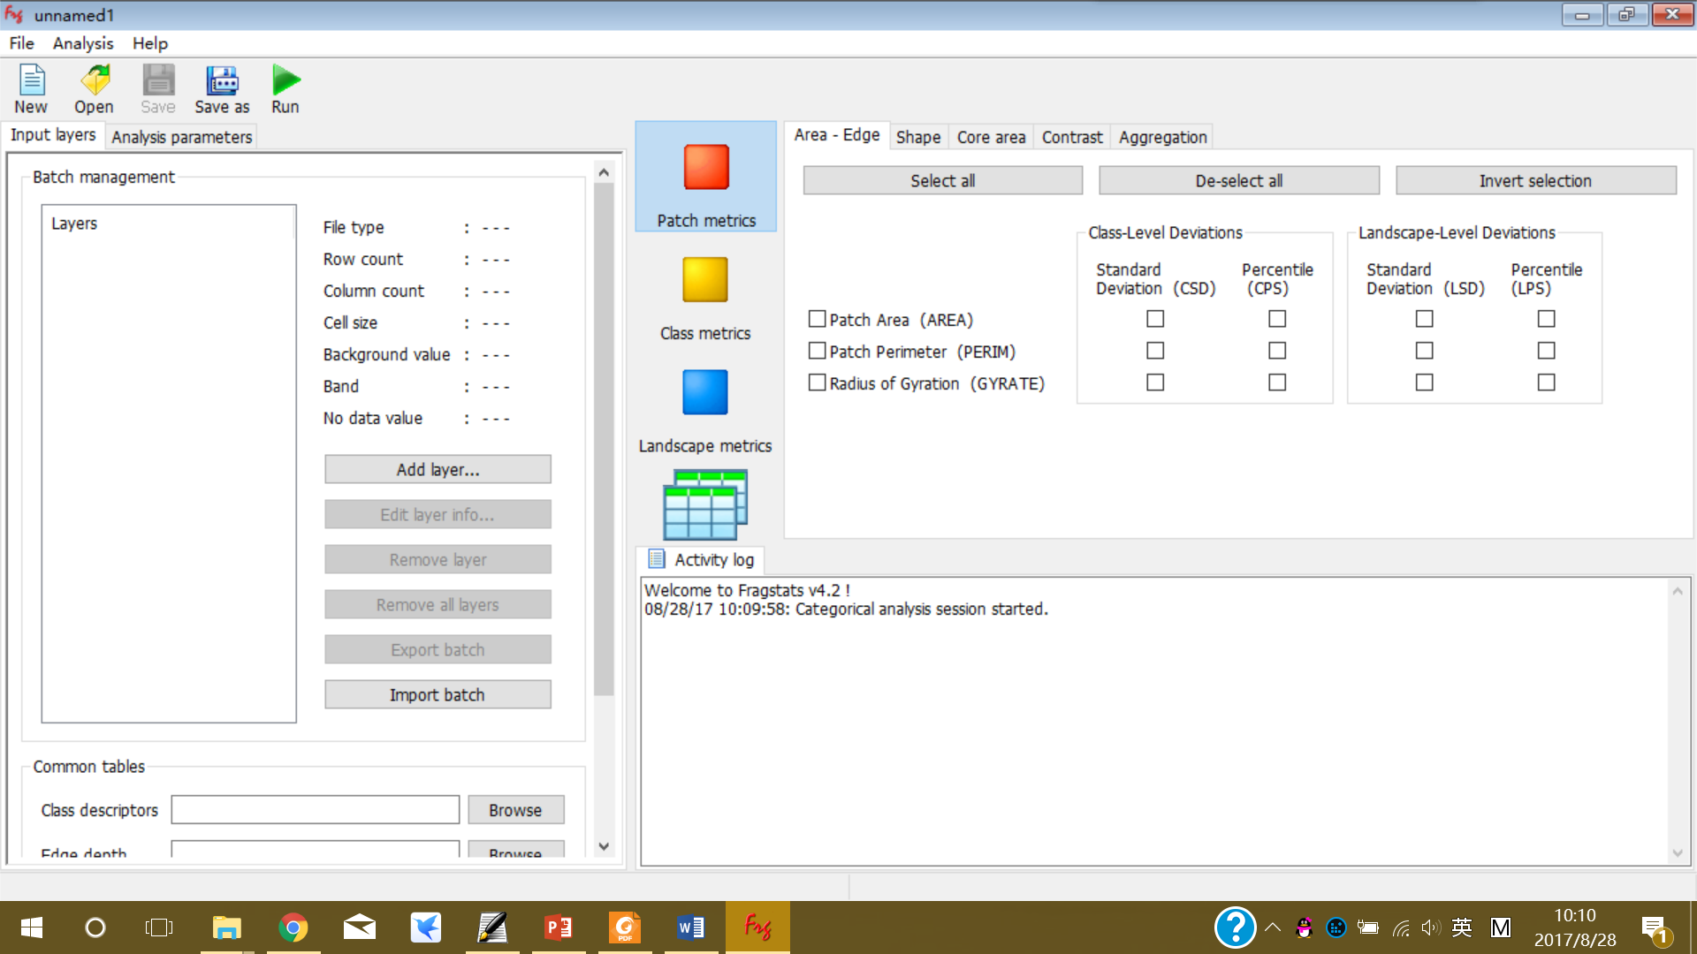
景观格局
景观指数分析软件
02.APACK软件
01.Fragstats软件
该软件针对大的数据集进行快速的景观指数计算。
APACK设计的目的是为了开发一种有效的程序来计算景观指数。
APACK能计算25个景观指数，这些指数主要包括基本指数（如：面积）、信息论指数（如：多样性）、结构指数（如：孔隙度、连通性）。
Fragstats是一款为揭示分类图的分布格局而设计的、计算多种景观指数的桌面软件程序。
它所有的指数计算都是基于景观斑块的面积、周长、数量和距离等几个基本指标进行。接受输入的数据主要是各种类型的栅格。
它所计算的指数包括3个等级，即斑块级别（patch-level），类型级别（class-level），景观级别（landscape-level。
03.Patch Analyst
Patch Analyst是ArcGIS的扩展，主要用来辅助景观斑块的空间分析，模拟斑块的关联属性。
用来进行空间格局分析，支持栖息地建模、生物多样性保护和森林管理。
其最大特点在于能够借助于ArcGIS平台对矢量图层（shapefile）和栅格图层（GRID）进行分析。

Slide 36
THANKS
Thank you

